Slide 1
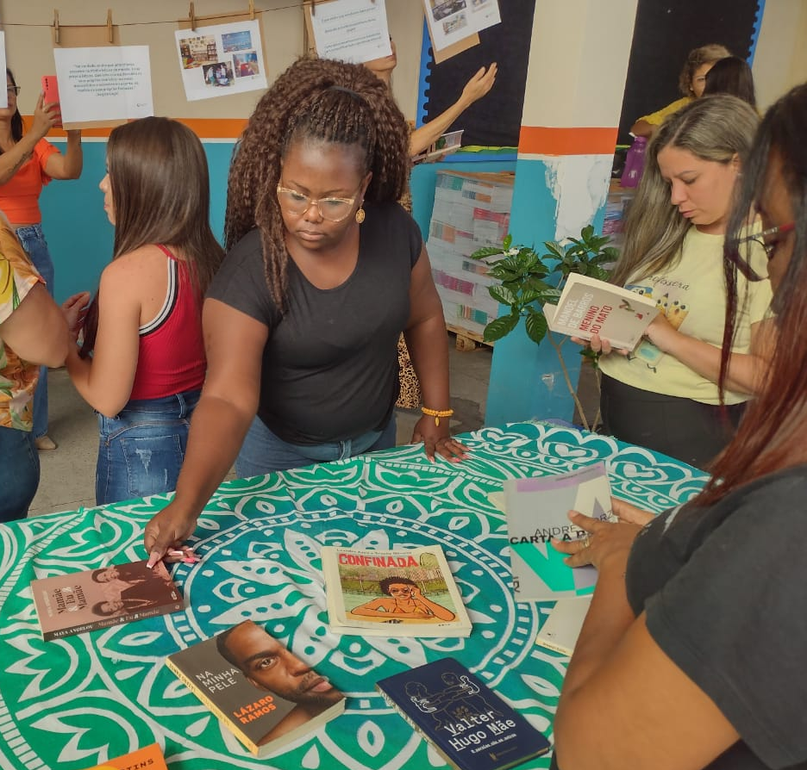




Catas Altas
Rio Piracicaba
Santa Bárbara
(MG)
Trilhos da Alfabetização

Slide 2
Roteiro reunião
Atividade | Duração
Boas vindas e café | 20 min
Compartilhamento da pauta e dos objetivos | 10 min
Momento cultural | 30 min
Devolutiva da escuta | 40h
Planejamento para continuidade da ação institucional | 1h
Almoço | 1h
Planejamento para continuidade da ação institucional (cont) | 1h
Compartilhamento do trabalho nas outras frentes | 30 min
Próximos passos | 30 min
Avaliação e presença | 30 min

Slide 3
Momento cultural

Slide 4
Momento cultural
O que esse momento nos faz pensar sobre a nossa atuação como diretor e a responsabilidade que temos com a constituição de uma comunidade leitora?

Slide 5
Devolutiva atividade prática
Sobre a escuta:
o que os estudantes trouxeram em relação a oportunidade de serem escutados?
o que a escuta revelou para a equipe no que se refere a relação que estabelecem com a leitura, aos seus gostos e expectativas?

Slide 6
Devolutiva atividade prática
Sobre os resultados

Slide 7
Planejamento da ação institucional
Práticas de linguagem
Em grupos divididos em função dos resultados da escuta:
Leitura dos materiais e reflexão: quais práticas de linguagem envolvem a ação escolhida pelos estudantes?
Socialização
Comunicação oral | Leitura | Escrita

Slide 8
Planejamento da ação institucional
2. Critérios de escolha da Ação e da turmas, a partir da escuta - Análise de indicadores
Articulação entre os dados da escuta e os dados da aprendizagem favorecendo a potência do desenvolvimento da ação institucional.
Diagnóstico do município – Discussão coletiva dos resultados

Slide 9
Planejamento da ação institucional
Análise dos dados do seu município:
Como esses dados nos apoiam na definição da turma?

Slide 10
Planejamento da ação institucional
Envolvimento da equipe e construção do plano de ação para implementação da ação
O que é preciso levar em consideração para o sucesso da ação?
Planejamento coletivo da reunião que com o CP - ação estruturante do plano de ação
Data:
Duração:
Participantes:
Objetivo da reunião:
Pauta (roteiro)
Materiais:
Encaminhamentos:

Slide 11
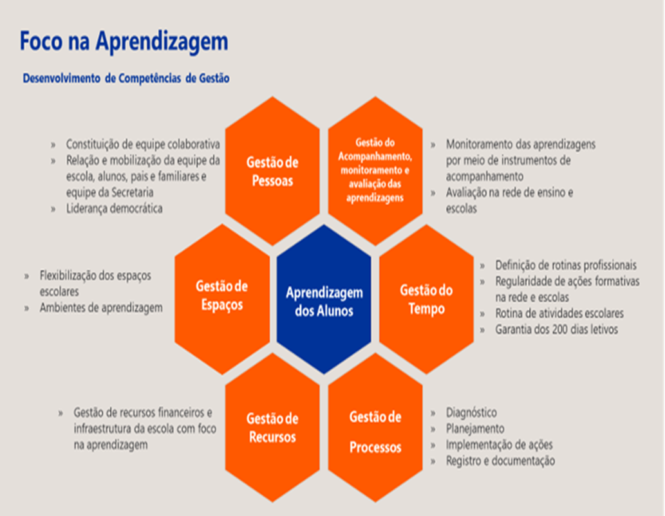

Slide 12
A ação institucional como uma oportunidade para a construção de conhecimento de gestão com foco nas aprendizagens dos estudantes:
● a ação institucional provoca aprendizagens para diretores, professores, estudantes e demais membros da comunidade escolar;
● a ação institucional permite aos diretores avaliar mais de perto quais oportunidades de aprendizagem já estão asseguradas pela escola e quais precisam receber maior atenção;
● a ação institucional assume compromisso com as situações sociais de uso das práticas de linguagem, ampliando oportunidades de se pensar sobre as situações de ensino e de aprendizagem;
● a ação institucional não é um evento para ser realizado de maneira pontual - não é uma ação planejada “daqui até o final do ano e acabou”, porque busca incidir na cultura da escola e fortalecer o compromisso da gestão com toda a trajetória escolar dos estudantes (e não apenas com um ano letivo). Essa é uma questão importante para ser tematizada com diretores (envolve uma lógica de pensar sobre conhecimento de gestão - para além de ações envolvidas em apenas um ano letivo, a gestão olha para toda a trajetória escolar dos estudantes, avaliando o que foi assegurado como condições para as aprendizagens).

Slide 13

Almoço
Voltamos em 1 hora

Slide 14
Finalização – Plano de ação

Slide 15
Compartilhamento trabalho nas frentes da didática – Ciclo 2
O que está sendo trabalhado pelos professores na escola? O que vêm observando?
Que relações podem ser estabelecidas entre esse movimento da sala de aula e da escola e a ação institucional?

Slide 16
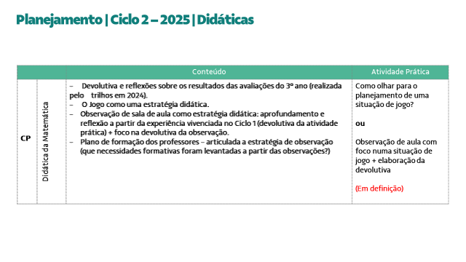
Compartilhamento das frentes da didática do Ciclo 2

Slide 17
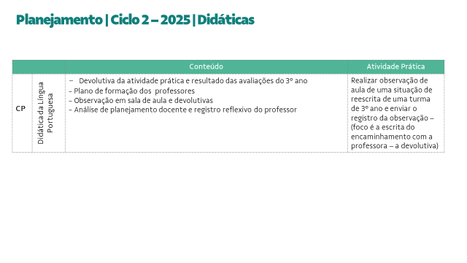

Slide 18
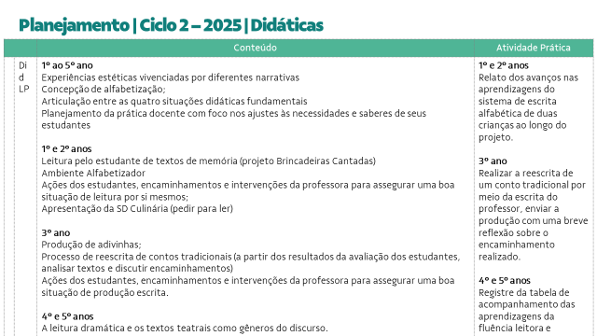

Slide 19
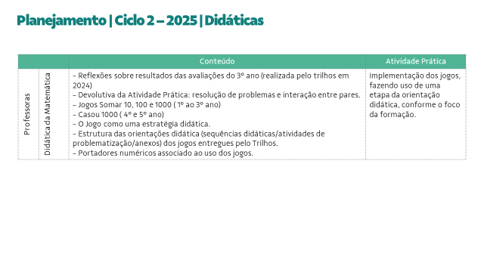

Slide 20
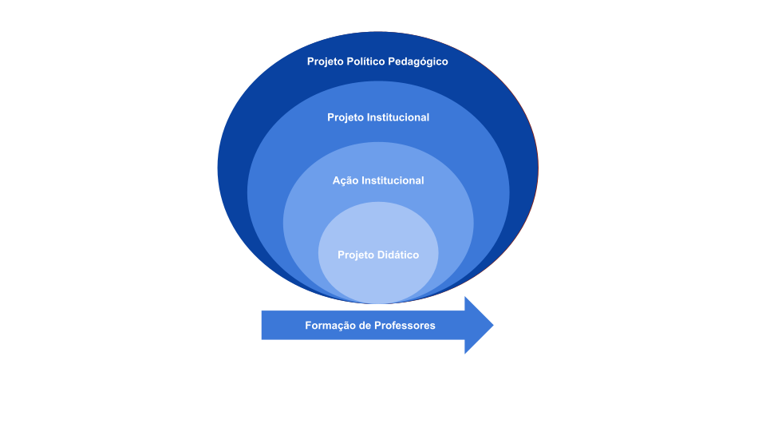

Slide 21
Próximos passos
Atividade prática: Implementação da ação institucional + acompanhamento das ações + documentação das etapas
Realizar a reunião com o coordenador pedagógico para compartilhar as discussões, elaborar o plano de ação e a definição das turmas e etapas.
Postar no Espaço digital evidências - imagens, depoimentos, vídeos, produções dos estudantes...- do acompanhamento da ação institucional. Essas evidências podem ser da mobilização da equipe e estudantes, da reunião com professores, da devolutiva para os estudantes, das ações relacionadas à ação desenvolvida na escola etc. Postar até dia 8/8

Slide 22
Gestão Educacional e Escolar – Ciclo 2
Segunda – 12/05
Terça – 13/05
Quarta – 14/05
Quinta – 15/05
Sexta – 16/05
Técnicos(as) da Secretaria
9h às 16h
Diretores(as) Escolares
9h às 16h
Trabalho de Campo – 8h
Trabalho de Campo – 9h30
Alinhamento com Formadoras Locais – 11h
Alinhamento com Formadoras Locais – 11h30
Trabalho de Campo – 13h
Alinhamento com Formadoras Locais
15h
Catas Altas
Rio Piracicaba
Santa Bárbara
Ação Conjunta
*Formadoras Locais acompanharão as atividades

Slide 23
CICLOS
Formação presencial
Atividade de estudo intervalar
Atividade prática
Formação remota
Próximo encontro presencial: 20/08

Slide 24
Agenda das demais frentes
Catas Altas e Santa Bárbara
19 a 23 de maio LP
2 a 6 de junho Mat
Rio Piracicaba
26 a 29 de maio LP
23 a 26 de junho Mat

Slide 25
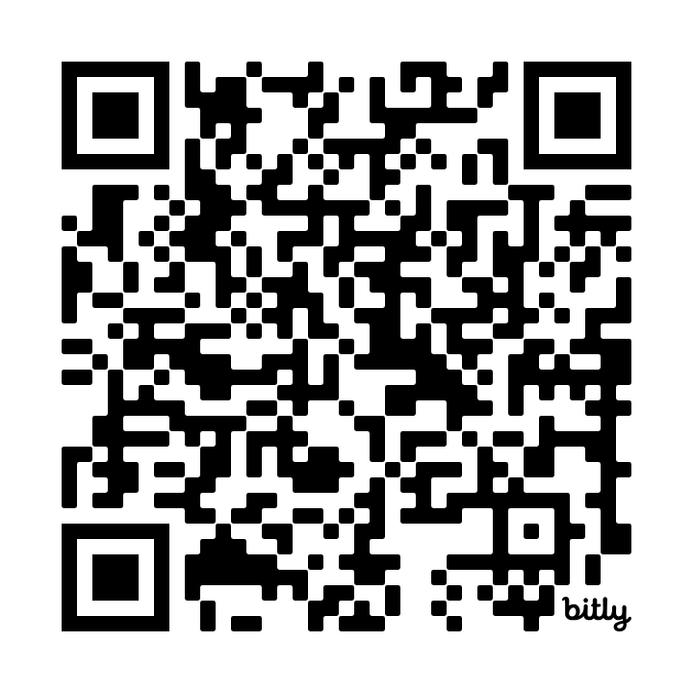
Ciclo 2 Cadastro
bit.ly/trilhoscadastro25

Slide 26
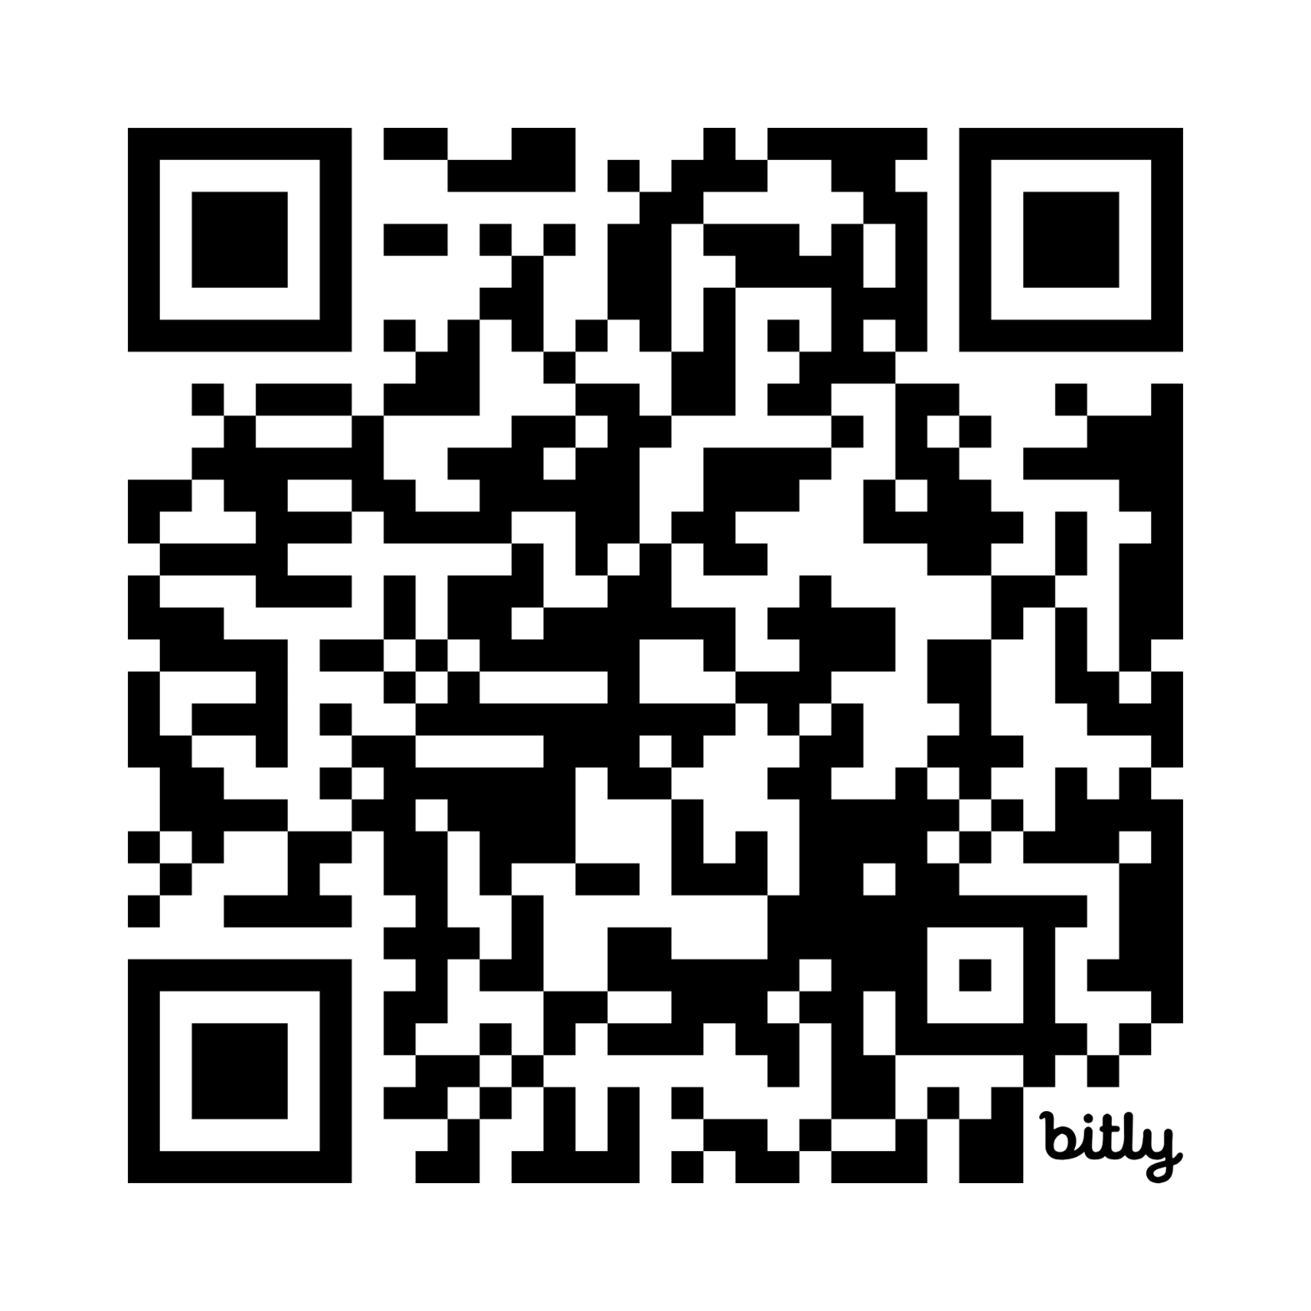
Ciclo 2 Avaliação
Retomada dos objetivos de aprendizagem
registrado pelos participantes no início
do encontro
bit.ly/av-trilhos

Slide 27
Lanche e despedida

Slide 28




PARCEIROS
INICIATIVA

